Slide 1
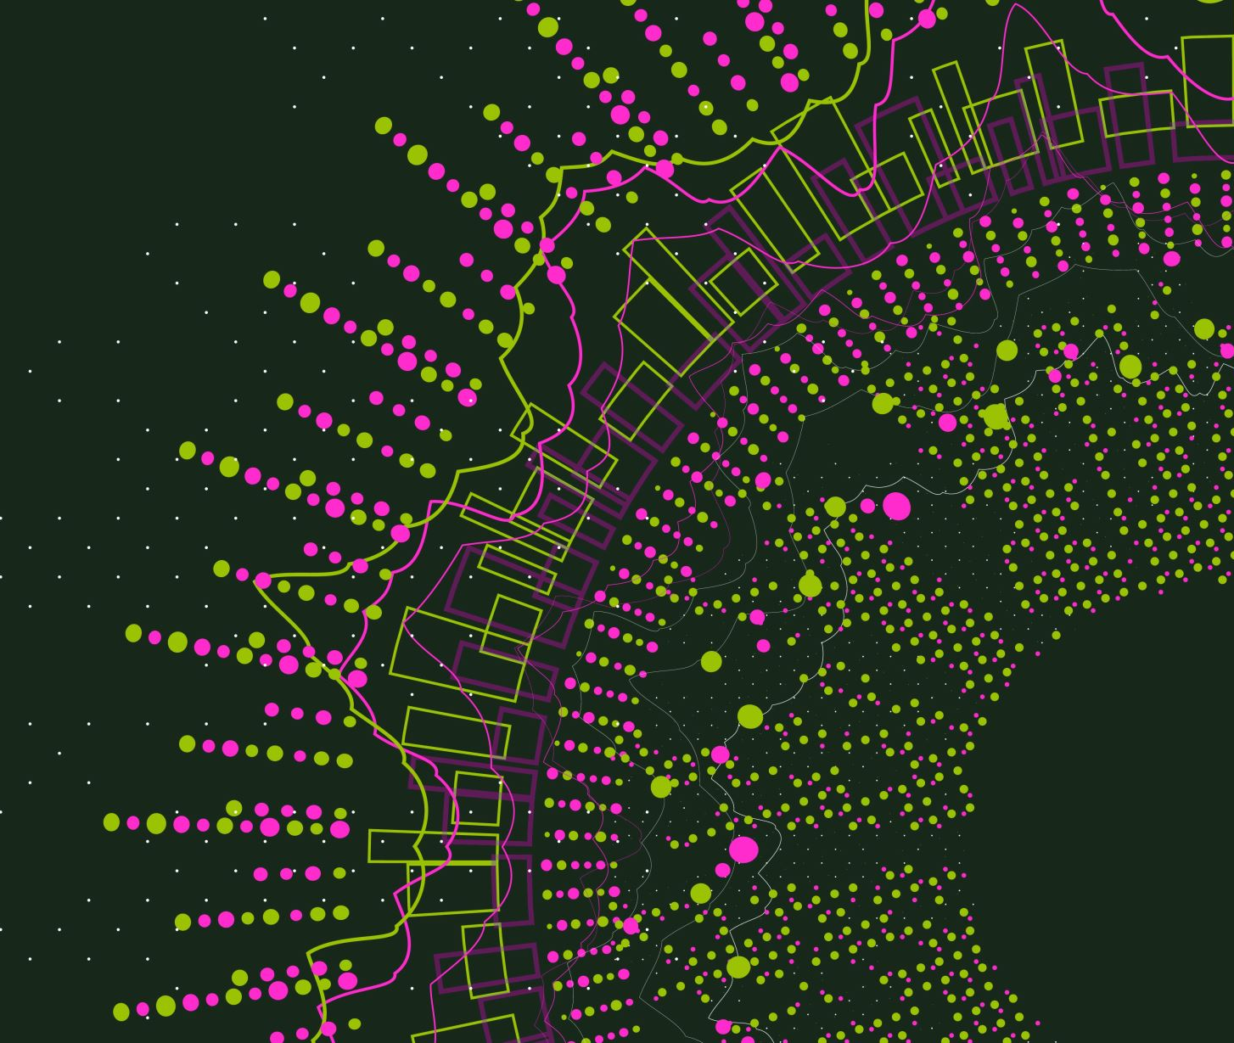


Projet Filmographie
Tareq Bengah
Egly Lucas
Philippe Dubois

Slide 2

Table des matieres
1 : Description du projet
2 : Répartitions des tâches

Slide 3

Description du projet :
Décrire une procédure d’installation de déploiement de notre application django qui est en lien avec une base de données via Workbeench Mysql et le but étant d’héberger notre site internet sur une machine virtuel linux.

Slide 4
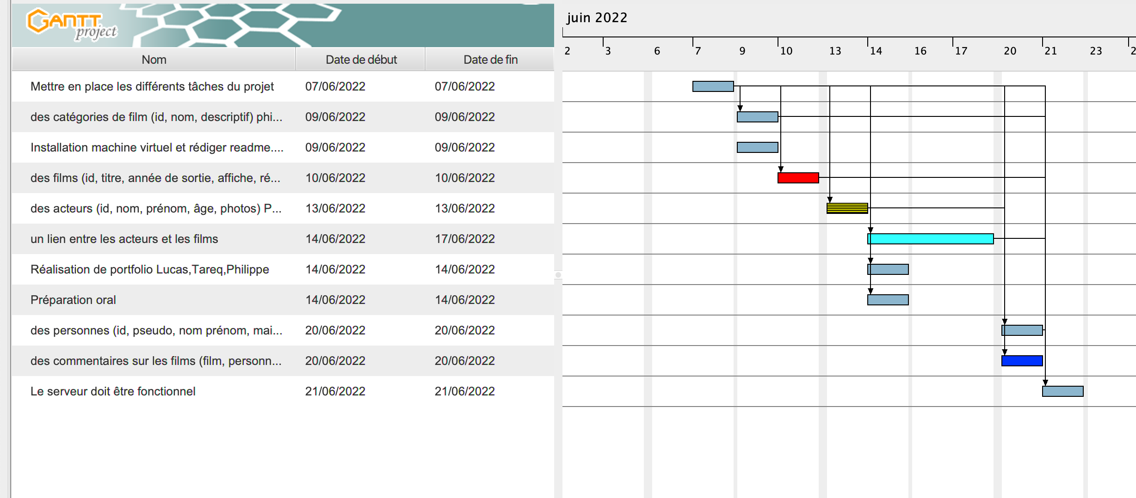
Répartitions des taches
Tareq & Philippe ( créations des 4 cruds + lucas en renfort pour les comits github
Réalisation Machine virtuel (Lucas )

Slide 5

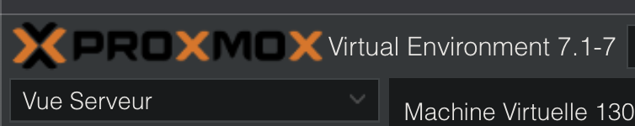


Installation de la machine virtuelle linux :

